Slide 1


Тренировъчен тест по информационни технологии
http://schoolacademy.telerik.com
Тест за подготовка за ИТ олимпиадата (НОИТ)

Slide 2

Софтуерно инженерство
Анализ, спецификация, проектиране, прототип, имплементация, тестване, поддръжка, …

Slide 3
Въпрос
Кое от изброените не е компилатор?
AMX Mod X
GCC
YHC
PyPy
Ada

Slide 4
Отговор
Ada – Е програмен език повлиян от Pascal. Ada е международен стандарт
Информация:
http://en.wikipedia.org/wiki/List_of_compilers
http://en.wikipedia.org/wiki/GNU_Compiler_Collection
http://en.wikipedia.org/wiki/Ada_(programming_language)
http://gcc.gnu.org/

Slide 5









Компресиране на данни
Алгоритми за компресия, софтуер за архивиране

Slide 6
Въпрос
Компресирането и архивирането на данни не се прилага за:
за съхраняване на информация в случай на повреда
за създаване на резервно копие като защита от нежелано изтриване
За пестене на дисково пространство
За предпазване на файловете от редактирането им от други хора

Slide 7
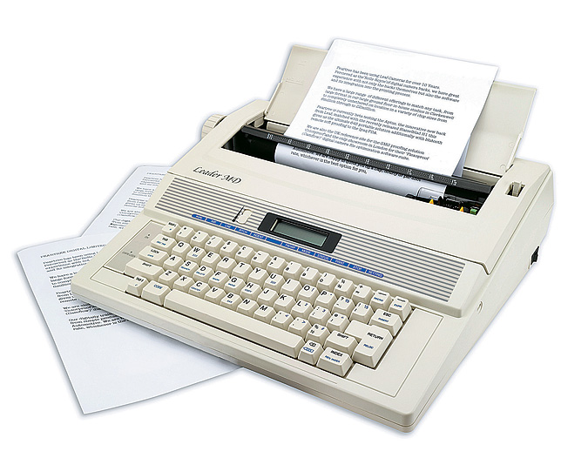


Текстообработка
Работа с текстотобработващ софтуер, файлови формати, кодирания, текст, таблици, фигури, …

Slide 8
Въпрос
Възможно ли е в Microsoft Office да се преобразуват думите от главни букви в малки и обратно автоматично ?
Да
Не

Slide 9
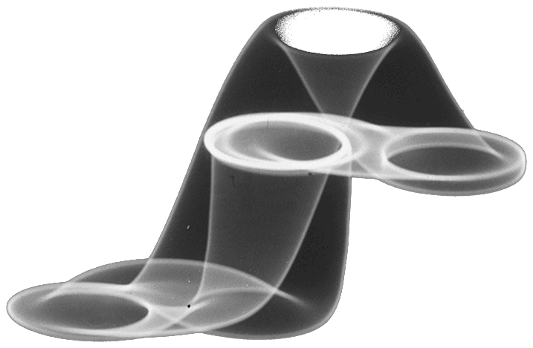



Компютърна графика
Растерна и векторна графика, графични файлови формати, графични редактори, цветови гами

Slide 10
Въпрос
Кое от изброените графичните файлове е най-голям по размер?
image.bmp
image.gif
image.jpeg
image.png
image.tiff

Slide 11





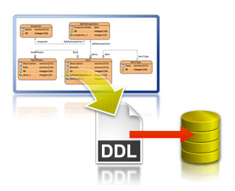
Бази от данни
Модели на данните, таблици, релации, SQL

Slide 12
Въпрос
Какво означава (прави) RAID 5 ?
Записва една и съща информация на два или повече диска
Записва информацията на два или повече диска като редува диска на записване
Записва информацията като редува дисковете, но има и архивен диск с цел за възстановяване

